Slide 1
住在基督里
（3）

Slide 2
怎样才能信对神所说的？
林前1:22 犹太人是要神蹟，希腊人是求智慧，1:23 我们却是传钉十字架的基督，在犹太人为绊脚石，在外邦人为愚拙；1:24 但在那蒙召的，无论是犹太人、希腊人，基督总为神的能力，神的智慧。1:25 因神的愚拙总比人智慧，神的软弱总比人强壮。1:26 弟兄们哪，可见你们蒙召的，按着肉体有智慧的不多，有能力的不多，有尊贵的也不多。1:27 神却拣选了世上愚拙的，叫有智慧的羞愧；又拣选了世上软弱的，叫那强壮的羞愧。1:28 神也拣选了世上卑贱的，被人厌恶的，以及那无有的，为要废掉那有的。1:29 使一切有血气的，在神面前一个也不能自夸。1:30 但你们得在基督耶稣里，是本乎神，神又使他成为我们的智慧、公义、圣洁、救赎。1:31 如经上所记：夸口的，当指着主夸口。
箴23:7 因为他心怎样思量，他为人就是怎样。For as he hath thought in his soul, so is he (YLT).
愿意放弃原来所夸、所靠的
愿意放弃原有的错误价值观
愿意认识到神做事的不同
承认天然才智的完全无能
在领受启示时，学习让位给圣灵以及重生的灵
不要走律法的道路，但也不要忽视律法的警戒
太5:14 你们是世上的光。
西2:9 因为神本性一切的丰盛都有形有体的居住在基督里面，2:10 你们在他里面也得了丰盛。
约一4:17 因为他如何，我们在这世上也如何。

Slide 3
怎样才能信对神所说的？
林前2:9 如经上所记：神为爱他的人所预备的是眼睛未曾看见，耳朵未曾听见，人心也未曾想到的。2:10 只有神藉着圣灵向我们显明了，因为圣灵参透万事，就是神深奥的事也参透了。2:11 除了在人里头的灵，谁知道人的事；象这样，除了神的灵，也没有人知道神的事。2:12 我们所领受的，并不是世上的灵，乃是从神来的灵，叫我们能知道神开恩赐给我们的事。2:13 并且我们讲说这些事，不是用人智慧所指教的言语，乃是用圣灵所指教的言语，将属灵的话解释属灵的事（comparing spiritual things with spiritual）。2:14 然而，属血气的人不领会神圣灵的事，反倒以为愚拙，并且不能知道，因为这些事唯有属灵的人纔能看透（spiritually discerned）。2:15 属灵的人能看透万事，却没有一人能看透了他。2:16 谁曾知道主的心去教导他呢？但我们是有基督的心了。
箴23:7 因为他心怎样思量，他为人就是怎样。For as he hath thought in his soul, so is he (YLT).
愿意放弃原来所夸、所靠的
愿意放弃原有的错误价值观
愿意认识到神做事的不同
承认天然才智的完全无能
在领受启示时，学习让位给圣灵以及重生的灵
不要走律法的道路，但也不要忽视律法的警戒
太5:14 你们是世上的光。
西2:9 因为神本性一切的丰盛都有形有体的居住在基督里面，2:10 你们在他里面也得了丰盛。
约一4:17 因为他如何，我们在这世上也如何。

Slide 4
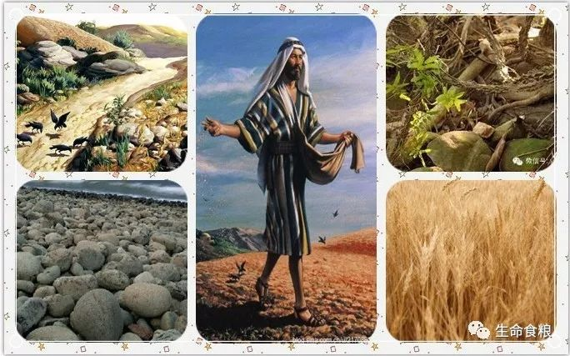
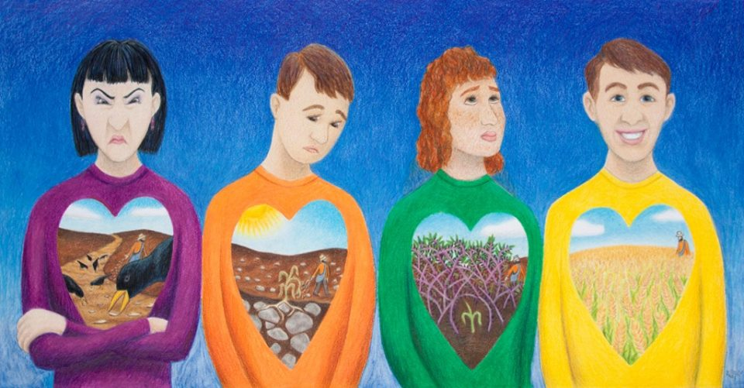
怎样才能信对神所说的？
太13:1 当那一天，耶稣从房子里出来，坐在海边。13:2 有许多人到他那里聚集，他只得上船坐下，众人都站在岸上。13:3 他用比喻对他们讲许多道理，说：有一个撒种的出去撒种；13:4 撒的时候，有落在路旁的，飞鸟来吃尽了；13:5 有落在土浅石头地上的，土既不深，发苗最快，13:6 日头出来一晒，因为没有根，就枯乾了；13:7 有落在荆棘里的，荆棘长起来，把他挤住了；13:8 又有落在好土里的，就结实，有一百倍的，有六十倍的，有叁十倍的。13:9 有耳可听的，就应当听！13:10 门徒进前来，问耶稣说：对众人讲话，为甚么用比喻呢？13:11 耶稣回答说：因为天国的奥秘只叫你们知道，不叫他们知道。13:12 凡有的，还要加给他，叫他有余；凡没有的，连他所有的，也要夺去。

Slide 5
还有一个必要条件
顺服属灵的权柄
林后3:1 我们岂是又举荐自己么？岂象别人用人的荐信给你们或用你们的荐信给人么？ 3:2 你们就是我们的荐信，写在我们的心里，被众人所知道所念诵的。 3:3 你们明显是基督的信，藉着我们修成的。不是用墨写的，乃是用永生神的灵写的；不是写在石版上，乃是写在心版上。 3:4 我们因基督，所以在神面前纔有这样的信心。 3:5 并不是我们凭自己能承担甚么事；我们所能承担的，乃是出于神。 3:6 他叫我们能承当这新约的执事，不是凭着字句，乃是凭着精意；因为那字句是叫人死，精意（或作：圣灵）是叫人活。3:8 何况那属灵的职事岂不更有荣光么？ 3:9 若是定罪的职事有荣光，那称义的职事荣光就越发大了。
林后10:1 我保罗，就是与你们见面的时候是谦卑的，不在你们那里的时候向你们是勇敢的，如今亲自藉着基督的温柔、和平劝你们。10:2 有人以为我是凭着血气行事，我也以为必须用勇敢待这等人；求你们不要叫我在你们那里的时候，有这样的勇敢。10:3 因为我们虽然在血气中行事，却不凭着血气争战。10:4 我们争战的兵器本不是属血气的，乃是在神面前有能力，可以攻破坚固的营垒，10:5 将各样的计谋，各样拦阻人认识神的那些自高之事，一概攻破了，又将人所有的心意夺回，使他都顺服基督。10:6 并且我已经预备好了，等你们十分顺服的时候，要责罚那一切不顺服的人。

Slide 6
还有一个必要条件
顺服属灵的权柄
林后3:1 我们岂是又举荐自己么？岂象别人用人的荐信给你们或用你们的荐信给人么？ 3:2 你们就是我们的荐信，写在我们的心里，被众人所知道所念诵的。 3:3 你们明显是基督的信，藉着我们修成的。不是用墨写的，乃是用永生神的灵写的；不是写在石版上，乃是写在心版上。 3:4 我们因基督，所以在神面前纔有这样的信心。 3:5 并不是我们凭自己能承担甚么事；我们所能承担的，乃是出于神。 3:6 他叫我们能承当这新约的执事，不是凭着字句，乃是凭着精意；因为那字句是叫人死，精意（或作：圣灵）是叫人活。3:8 何况那属灵的职事岂不更有荣光么？ 3:9 若是定罪的职事有荣光，那称义的职事荣光就越发大了。
林后10:7 你们是看眼前的么？倘若有人自信是属基督的，他要再想想，他如何属基督，我们也是如何属基督的。10:8 主赐给我们权柄，是要造就你们，并不是要败坏你们；我就是为这权柄稍微夸口，也不至于惭愧。10:9 我说这话，免得你们以为我写信是要威吓你们；10:10 因为有人说：他的信又沉重又利害，及至见面，却是气貌不扬，言语粗俗的。10:11 这等人当想，我们不在那里的时候，信上的言语如何，见面的时候，行事也必如何。10:12 因为我们不敢将自己和那自荐的人同列相比。他们用自己度量自己，用自己比较自己，乃是不通达的。

Slide 7
还有一个必要条件
顺服属灵的权柄
林后3:1 我们岂是又举荐自己么？岂象别人用人的荐信给你们或用你们的荐信给人么？ 3:2 你们就是我们的荐信，写在我们的心里，被众人所知道所念诵的。 3:3 你们明显是基督的信，藉着我们修成的。不是用墨写的，乃是用永生神的灵写的；不是写在石版上，乃是写在心版上。 3:4 我们因基督，所以在神面前纔有这样的信心。 3:5 并不是我们凭自己能承担甚么事；我们所能承担的，乃是出于神。 3:6 他叫我们能承当这新约的执事，不是凭着字句，乃是凭着精意；因为那字句是叫人死，精意（或作：圣灵）是叫人活。3:8 何况那属灵的职事岂不更有荣光么？ 3:9 若是定罪的职事有荣光，那称义的职事荣光就越发大了。
林后10:13 我们不愿意分外夸口，只要照神所量给我们的界限搆到你们那里。10:14 我们并非过了自己的界限，好象搆不到你们那里；因为我们早就到你们那里，传了基督的福音。10:15 我们不仗着别人所劳碌的，分外夸口；但指望你们信心增长的时候，所量给我们的界限，就可以因着你们更加开展，10:16 得以将福音传到你们以外的地方；并不是在别人界限之内，藉着他现成的事夸口。10:17 但夸口的，当指着主夸口。10:18 因为蒙悦纳的，不是自己称许的，乃是主所称许的。

Slide 8
还有一个必要条件
谁最明白权柄？
林后3:1 我们岂是又举荐自己么？岂象别人用人的荐信给你们或用你们的荐信给人么？ 3:2 你们就是我们的荐信，写在我们的心里，被众人所知道所念诵的。 3:3 你们明显是基督的信，藉着我们修成的。不是用墨写的，乃是用永生神的灵写的；不是写在石版上，乃是写在心版上。 3:4 我们因基督，所以在神面前纔有这样的信心。 3:5 并不是我们凭自己能承担甚么事；我们所能承担的，乃是出于神。 3:6 他叫我们能承当这新约的执事，不是凭着字句，乃是凭着精意；因为那字句是叫人死，精意（或作：圣灵）是叫人活。3:8 何况那属灵的职事岂不更有荣光么？ 3:9 若是定罪的职事有荣光，那称义的职事荣光就越发大了。
太8:5 耶稣进了迦百农，有一个百夫长进前来，求他说：8:6 主阿，我的仆人害瘫痪病，躺在家里，甚是疼苦。8:7 耶稣说：我去医治他。8:8 百夫长回答说：主阿，你到我舍下，我不敢当；只要你说一句话，我的仆人就必好了。8:9 因为我在人的权下，也有兵在我以下；对这个说：去！他就去；对那个说：来！他就来；对我的仆人说：你作这事！他就去作。8:10 耶稣听见就希奇，对跟从的人说：我实在告诉你们，这么大的信心，就是在以色列中，我也没有遇见过。

Slide 9
还有一个必要条件
不要自己作头
林后3:1 我们岂是又举荐自己么？岂象别人用人的荐信给你们或用你们的荐信给人么？ 3:2 你们就是我们的荐信，写在我们的心里，被众人所知道所念诵的。 3:3 你们明显是基督的信，藉着我们修成的。不是用墨写的，乃是用永生神的灵写的；不是写在石版上，乃是写在心版上。 3:4 我们因基督，所以在神面前纔有这样的信心。 3:5 并不是我们凭自己能承担甚么事；我们所能承担的，乃是出于神。 3:6 他叫我们能承当这新约的执事，不是凭着字句，乃是凭着精意；因为那字句是叫人死，精意（或作：圣灵）是叫人活。3:8 何况那属灵的职事岂不更有荣光么？ 3:9 若是定罪的职事有荣光，那称义的职事荣光就越发大了。
路14:7 耶稣见所请的客拣择首位，就用比喻对他们说：14:8 你被人请去赴婚姻的筵席，不要坐在首位上，恐怕有比你尊贵的客被他请来；14:9 那请你们的人前来对你说：让座给这一位罢！你就羞羞惭惭的退到末位上去了。14:10 你被请的时候，就去坐在末位上，好叫那请你的人来对你说：朋友，请上坐。那时，你在同席的人面前就有光彩了。14:11 因为，凡自高的，必降为卑，自卑的，必升为高。

Slide 10
还有一个必要条件
敬畏权柄背后的神
林后3:1 我们岂是又举荐自己么？岂象别人用人的荐信给你们或用你们的荐信给人么？ 3:2 你们就是我们的荐信，写在我们的心里，被众人所知道所念诵的。 3:3 你们明显是基督的信，藉着我们修成的。不是用墨写的，乃是用永生神的灵写的；不是写在石版上，乃是写在心版上。 3:4 我们因基督，所以在神面前纔有这样的信心。 3:5 并不是我们凭自己能承担甚么事；我们所能承担的，乃是出于神。 3:6 他叫我们能承当这新约的执事，不是凭着字句，乃是凭着精意；因为那字句是叫人死，精意（或作：圣灵）是叫人活。3:8 何况那属灵的职事岂不更有荣光么？ 3:9 若是定罪的职事有荣光，那称义的职事荣光就越发大了。
帖前5:19 不要销灭圣灵的感动；5:20 不要藐视先知的讲论。5:21 但要凡事察验，善美的要持守，5:22 各样的恶事要禁戒不做。
弗5:18 不要醉酒，酒能使人放蕩；乃要被圣灵充满。5:19 当用诗章、颂词、灵歌、彼此对说，口唱心和的赞美主。5:20 凡事要奉我们主耶稣基督的名常常感谢父神。5:21 又当存敬畏基督的心，彼此顺服。
彼前5:5 你们年幼的，也要顺服年长的。就是你们众人也都要以谦卑束腰，彼此顺服；因为神阻挡骄傲的人，赐恩给谦卑的人。5:6 所以，你们要自卑，服在神大能的手下，到了时候他必叫你们升高。

